Slide 1
Projeto Game Mania

Slide 2
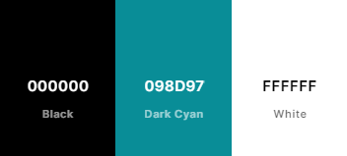
Briefing:
• As cores utilizadas foi de desejo do cliente.
• Fotos dos produtos e clientes.
• Tipografia da categoria Sans Serif ou Serif.
• Pagina de contato.

Slide 3
Aplicação dos princípios de UX, UI e Design Interativo:
•Sem propagandas e travamentos.
• Site minimalista, somente o necessário.

Slide 4
Principal dificuldade:
• A maior dificuldade foi encaixar o protótipo do desktop para mobile.

Slide 5
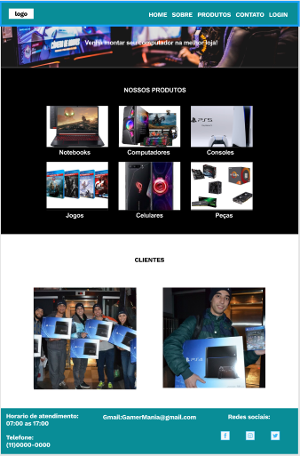
Projetos:
Desktop

Slide 6
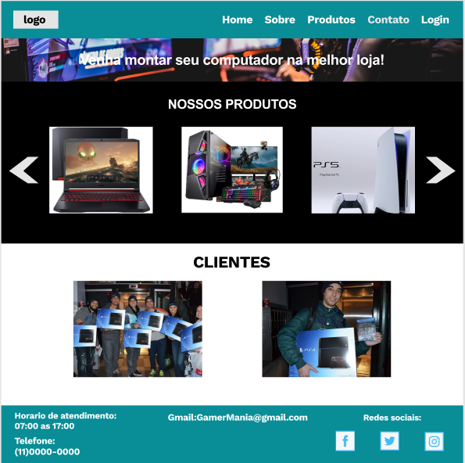
Tablet

Slide 7
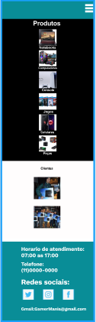
Mobile

